Slide 1
Functional Programming Principles in Scala
Introduction to Scala Language

Slide 2
Mail: yacine@aitouarab.com
Linkedin: Yacine Ait Ouarab

Slide 3
Plan
Introduction à la programmation fonctionnelle
Les fonctions
La recursivité
High Order Functions
Le Pattern Matching
Tuples, Liste et opération sur les listes
Class, Object, Case Class
Application exécutable en Scala

Slide 4
Programming Paradigms
Les principaux paradigmes de programmations:
Programmation Impérative
Programmation fonctionnelle
Programmation Logique
Orthogonale à cela:
Programmation Orientée Objet

Slide 5
Programming Paradigms
Programmation impérative
Modification de variables – Les variables sont mutables
Utilisation des allocations mémoire
Structure de contrôle : if-then-else, boucles, break, continue, return
Fonctions avec effets secondaires (side-effects)

Slide 6
Functional Programming
La programmation fonctionnelle (FP) pure:
PAS de variable mutables
PAS d’allocations
PAS de boucles, et pas d’autre control de structures de la programmation impérative

Slide 7
Functional Programming
Dans la pratique
La programmation fonctionnelle se focalise sur les fonctions
TOUT est fonction
Priorité aux fonctions
Peuvent être définie n’importe où, à l'intérieur même d’autres fonctions
Peuvent être passées en paramètre d’autres fonctions
Elles peuvent être définie comme une valeur

Slide 8
Scala Basics
What is Scala ?
Scala pour Scalable Language
Dans la documentation Scala on peut lire:
“Scala est un langage de programmation multi-paradigme moderne conçu pour exprimer des schémas de programmation communs de manière concise, élégante et sécurisée. Il intègre en douceur les fonctionnalités du langage orienté objet et fonctionnel”
Scala est conçu pour fonctionner correctement avec le populaire Java Runtime Environment (JRE).

Slide 9
Scala Basics

Slide 10
Scala Basics
Définir une fonction - Déclarer une variable
scala> val num = 2 // immutable - evaluated immediately
num: Int = 2
scala> var age = 10 // mutable - evaluated immediately
age: Int = 10
scala> def size: Int = 2 // evaluated when called
size: Int
scala> lazy val taille = 175 // evaluated once when needed
taille: Int = <lazy>
© By Yacine Ait Ouarab. 2019. All Rights Reserved

Slide 11
Scala Basics
Variable immuable
Est une variable ou un objet dont l'état ne peut pas être modifié après sa création.
Variable mutable
Est une variable qui peut changer tout au long de l’exécution du programme
En programmation fonctionnelle on privilégie toujours les variables immuables

Slide 12
Scala Basics
Fonctions

Slide 13
Scala Basics
Fonction avec paramètres
scala> def square(x: Double): Double = x * x // Calcul du double d’un nombre
square: (x: Double)Double
scala> square(4)
res1: Double = 16.0
scala> square(square(4))
res2: Double = 256.0
scala> def sumOfSquares(x: Double, y: Double) = square(x) + square(y) sumOfSquares: (Double,Double)Double

Slide 14
Scala Basics
Fonction avec paramètres
scala> def abs(x: Int): Int = if (x >= 0) x else -x // Calcul de la valeur absolue d’un nombre
abs: (x: Int)Int
scala> abs(-7)
res2: Int = 7

Slide 15
LAB
Créer une scala workSheet sur IntelliJ ou Eclipse ou ouvrir une console Scala:
Ecrire une fonction qui prend deux entiers et renvoi le reste de la division euclidienne
Ecrire une fonction qui prend deux entiers et renvoi le plus grand des deux

Slide 16
Recursivité
Une fonction récursive est une fonction qui appelle elle même au sein même de la fonction
Une fonction récursive doit toujours avoir une condition d'arrêt

Slide 17
Scala Basics
Fonction factoriel
def factorial(n: Int): Int =
{
if (n == 0)
1
else
n * factorial(n-1)
}
scala> factorial(5)
res0: Int = 120
© By Yacine Ait Ouarab. 2019. All Rights Reserved

Slide 18
Scala Basics
Tail Recursion
@tailrec
def factTailRec(n: Int, acc: Int): Int = n match {
case 0 => acc
case _ => factTailRec(n - 1, n * acc)
}
scala> factTailRec(5,1)
res0: Int = 120
© By Yacine Ait Ouarab. 2019. All Rights Reserved

Slide 19
Hands On
Ecrire une fonction qui calcule le PGCD de deux nombres entiers ?
Algorithme:
Le pgcd de « a » et « b » est égal à :
SI b == 0 alors le pgcd(a,b) = a
SINON le pgcd (a,b) = pgcd(b , reste division Euclidienne de a/b)

Slide 20
High order functions
Les fonctions qui prennent d'autres fonctions comme paramètres ou qui renvoient des fonctions comme résultats sont appelées fonctions d'ordre supérieur (High Order Functions)

Slide 21

High order functions 1
Somme de nombre entre a et b:
En Mathématique:
En Scala:
scala> def sumInts(a: Int, b: Int): Int = if (a > b) 0 else a + sumInts(a + 1, b)
scala> sumInts(1, 3)res1: Int = 6
© By Yacine Ait Ouarab. 2019. All Rights Reserved

Slide 22
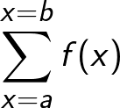
High order functions 2
Somme d’une fonction de nombre entre a et b
En Maths:
En Scala:
scala> def sumF(f: Int => Int, a: Int, b: Int): Int = {
if (a > b) 0
else f(a) + sumF(f, a + 1, b)
}
scala> sumF: (f: Int => Int, a: Int, b: Int)Int
© By Yacine Ait Ouarab. 2019. All Rights Reserved

Slide 23

High order functions 2
Somme d’une fonction de nombre entre a et b
En Scala:
On peut récrire la somme des nombre entre a et b
scala> def sumId(a: Int,b: Int): Int = sumF(x=>x, a, b)
scala> sumId(1, 3)
res2: Int = 6
© By Yacine Ait Ouarab. 2019. All Rights Reserved

Slide 24
Anonymous functions
scala> def cube(x: Int): Int = x * x * x
On peut aussi écrire :
scala> (x: Int) => x * x * x
scala> def sum(x: Int, y: Int): Int = x + y
scala> (x: Int, y: Int) => x + y

Slide 25


High order functions 2
Somme des carrée entre deux entiers a et b
def sumSquare(a: Int,b: Int): Int = sumF(x=>x*x, a, b)
scala> sumSquare(1, 3) res3: Int = 14
def cube(x: Int): Int = x * x * x
def sumCubes(a:Int, b:Int): Int = sumF( x=> cube(x), a, b)
scala> sumCubes(1,3) res3: Int = 36
© By Yacine Ait Ouarab. 2019. All Rights Reserved

Slide 26
Pattern Matching

Slide 27
Pattern Matching
Le pattern matching est utilisé pour décomposer les structures de données
scala> val x: Int = Random.nextInt(10)
scala> x match {
case 0 => "zero"
case 1 => "one"
case 2 => "two"
case _ => "other"
}
© By Yacine Ait Ouarab. 2019. All Rights Reserved

Slide 28
Pattern Matching
scala> def oneTwoMatch(x: Int): String = x match {
case 1 => "one"
case 2 => "two"
case _ => "other"
}
scala> oneTwoMatch(3) // other
scala> oneTwoMatch(1) // one
© By Yacine Ait Ouarab. 2019. All Rights Reserved

Slide 29
Tuples and Pairs
Définir un tuple en Scala:
val tuple = (a,b,c)
Accès au valeurs du tuple par (tuple._1, tuple._2, tuple._3 ...etc)
scala> val pair = ("answer", 42)
pair: (String, Int) = (answer,42)
scala> pair._1
res3: String = answer
scala> pair._2
res4: Int = 42
scala> val coord= (3, 5,7)
scala> val x = coord._1
scala> val y = coord._2
scala> val z = coord._3

Slide 30
Listes
Définition de Liste
val fruitList = List("pommes", "oranges", "poires")
val listeVide = Nil
val empty = List()
// Alternative syntax for lists
val fruit = "pommes" :: ("oranges" :: ("poires" :: Nil)) // :: (prononcé cons)
fruit.head // "pommes"
fruit.tail // List("oranges", "poires")

Slide 31
Listes
Définition de List
val xs = List(...)
xs.length // nombre d’élements, complexity O(n)
xs.last // dernier élément (exception if xs is empty)
xs.init // Tous les éléments de xs sauf le dernier last (exception if xs is empty),
xs take n // les premiers n éléments de xs
xs drop n // le reset de la collection après avoir enlevé n éléments
xs(n) // Le nième élément e xs, complexity O(n)
xs ++ ys // concaténation, complexity O(n)
xs.reverse // reverse the order, complexity O(n)
x +: xs // créer une nouvelle collection avec l’élément x en tête
xs :+ x // créer une nouvelle collection avec l’élément x en dernier

Slide 32
List, map, reduce, filter, flatMap
Map: Appliquer une fonction à tous les éléments d’une séquence (list, tableau...etc)
scala> val list = List(1,2,3,4,5,6,7,8,9,10)
scala> val listeDouble = list.map( x => x * 2)
listeDouble: List[Int] = List(2, 4, 6, 8, 10, 12, 14, 16, 18, 20)

Slide 33
List, map, reduce, filter, flatMap
Filter: Appliquer une fonction “filter” à tous les éléments d’une séquence
scala> val listePaire = list.filter(x => x % 2 == 0)
listePaire: List[Int] = List(2, 4, 6, 8, 10)
scala> val listImpaire = list.filter(x => x % 2 == 1)
listImpaire: List[Int] = List(1, 3, 5, 7, 9)

Slide 34
List, map, reduce, filter, flatMap
Reduce: Appliquer une fonction d'agrégation à tous les éléments d’une séquence
scala> val listSum = list.reduce((x,y) => x + y)
listSum: Int = 55
scala> val listSum2 = list.reduce(_+_)
listSum2: Int = 55

Slide 35
List, map, reduce, filter, flatMap
FlatMap: Appliquer une fonction “Map” suivi d’un “flat” à tous les éléments d’une séquence
scala> val list10 = list.map(x => List(x, x+10))
list10: List[List[Int]] = List(List(1, 11), List(2, 12), List(3, 13), List(4, 14), List(5, 15), List(6, 16), List(7, 17), List(8, 18), List(9, 19), List(10, 20))
scala> val list11 = list.flatMap(x => List(x, x+10)).sorted
list11: List[Int] = List(1, 2, 3, 4, 5, 6, 7, 8, 9, 10, 11, 12, 13, 14, 15, 16, 17, 18, 19, 20)

Slide 36
MAP
Opérations sur les Map
val map = Map("clé" → valeur)
val myMap = Map("I" → 1, "V" → 5, "X" → 10) // create a map
myMap("I") // => 1
myMap("A") // => java.util.NoSuchElementException
myMap get "A" // => None
myMap get "I" // => Some(1)
myMap.updated("V", 15) // Retourne une nouvelle Map où "V" est mappé sur 15 (Mise à jour d’entrée)
// Si la clé ("V") n’existe pas, elle est rajoutée

Slide 37
Class, Object
Définition de Class
// Définir un nouveau type FirstClass avec un constructeur
class FirstClass(x: Int, val y: Int, var z: Int) { // x, y, z ne seront pas disponible en dehors de la classe // val générera un getter pour y // var générera un getter et un setter pour z
def this (x: Int) = { ... } // un constructeur auxiliaire
def nb1 = x // une méthode public calculé à chaque appel
private def test(a: Int): Int = { ... } // méthode privée
val nb3 = x + y // calculé une seule fois
}

Slide 38
Class, Object
Créer un objet à partir d’une Class
val FirstObjet = new FirstClass(1, 2, 3) // Crée un nouveau objet de type FirstClass

Slide 39
Hiérarchie
Abstract Class
abstract class TopLevel { // abstract class
def method1(x: Int): Int // abstract method
def method2(x: Int): Int = { ... }
}

Slide 40
Hiérarchie
Extends Class
class Level1 extends TopLevel {
def method1(x: Int): Int = { ... }
override def method2(x: Int): Int = { ...} // method2 de TopLevel doit être explicitement “overridden”
}

Slide 41
Hiérarchie
Object Class
object MyObject extends TopLevel { ... } // Définit un singleton objet. Aucune autre instance ne peut être créée

Slide 42
Runnable application
Scala Application object Hello {
def main(args: Array[String]) = println("Hello world")
}
Ou object Hello extends App {
println("Hello World")
}

Slide 43
Case Class
Les Case Class sont comme des classes ordinaires avec quelques différences clés.
Les Case Class sont bonnes pour modéliser des données immuables.
Elles sont utiles pour le Pattern Matching.
Elles sont utilisées définir les schéma de données des DataSets en Spark

Slide 44
Case Class
case class Message(sender: String, recipient: String, body: String)
val message1 = Message("sender@sender.com", "recipient@recipient.fr", "Bonjour")
println(message1.sender) // prints sender@sender.com

Slide 45
RECAP
Expression, def, def avec paramètres, typage
Mutable VS Immutable
High-Order Functions
Anonymous functions
Recursion
Pattern Matching
Tuples, List et opération sur les lists
MAPS (MAP « A » -> 1 ..etc)
Class, Object, Case Class

Slide 46
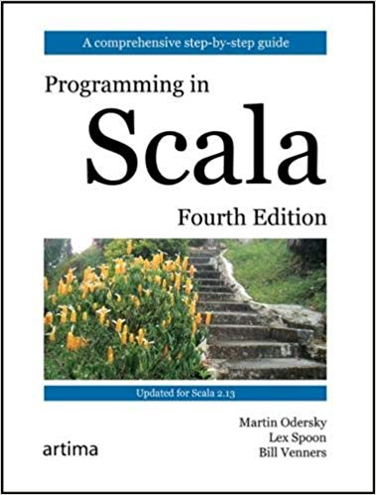
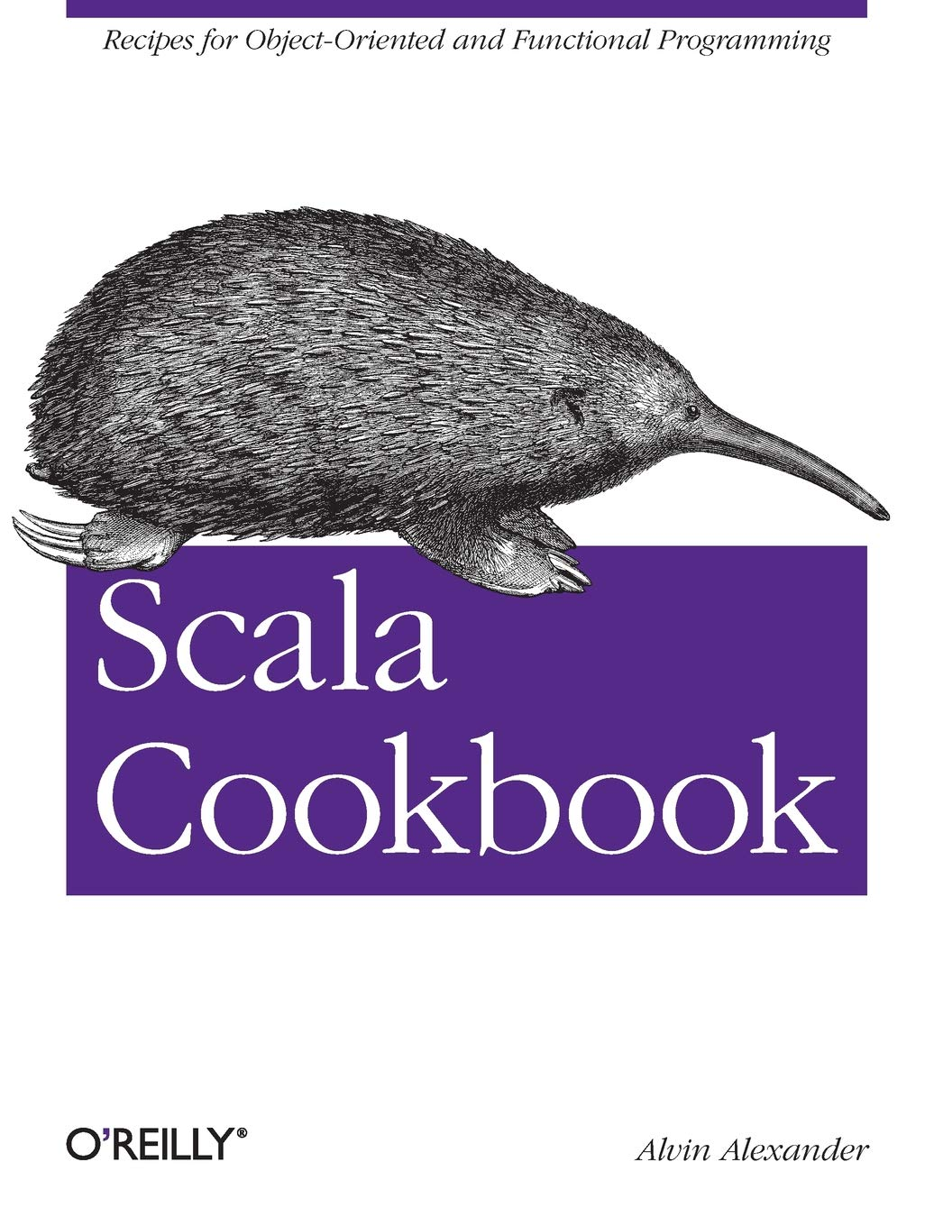
Livres

Slide 47

Scala Basics
QUIZ

